Slide 1
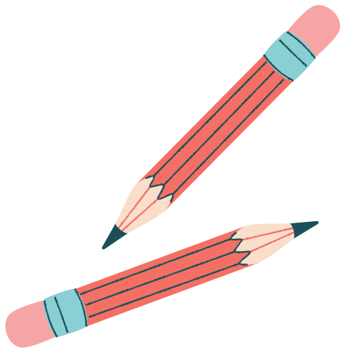
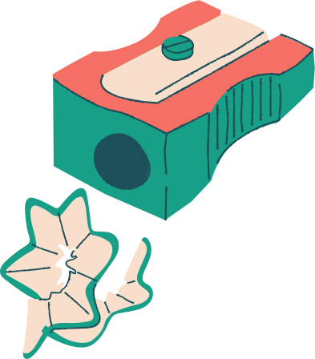







Современные уроки технологии на интерактивной платформе
Команда Tehno_Padlet

Slide 2
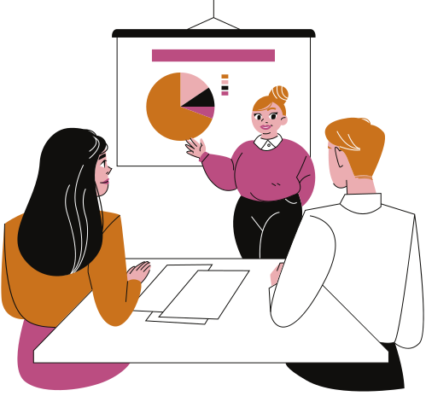
Участники команды
Капитан: Глушкова Полина Михайловна
Участники: Вахрушева Мария Андреевна, Полуэктова Татьяна Сергеевна, Чеглакова Дарья Владимировна, студенты ФГБОУ ВО «Вятский государственный университет»,
г. Киров
Учитель: Михайлова Елена, г. Пермь

Slide 3


Проблема, которую должен решать проект
На уроках технологии с использованием цифровых образовательных ресурсов важно эффективно организовать взаимодействие, продумать место и значение для использования ЦОР, продумать модель урока, целесообразно подобрать методы и приемы цифровой дидактики.

Slide 4
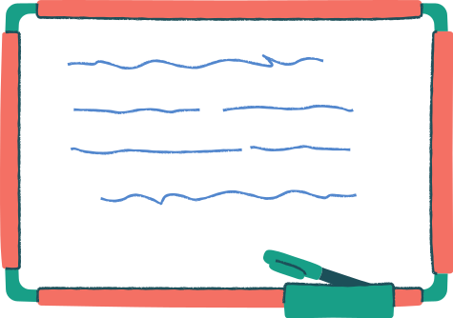


Цель проекта
Разработать уроки технологии для 5 класса с использованием цифровых образовательных ресурсов, размещенных на интерактивной платформе. Уроки предлагается проводить в дистанционной форме, что в данный момент актуально.

Slide 5
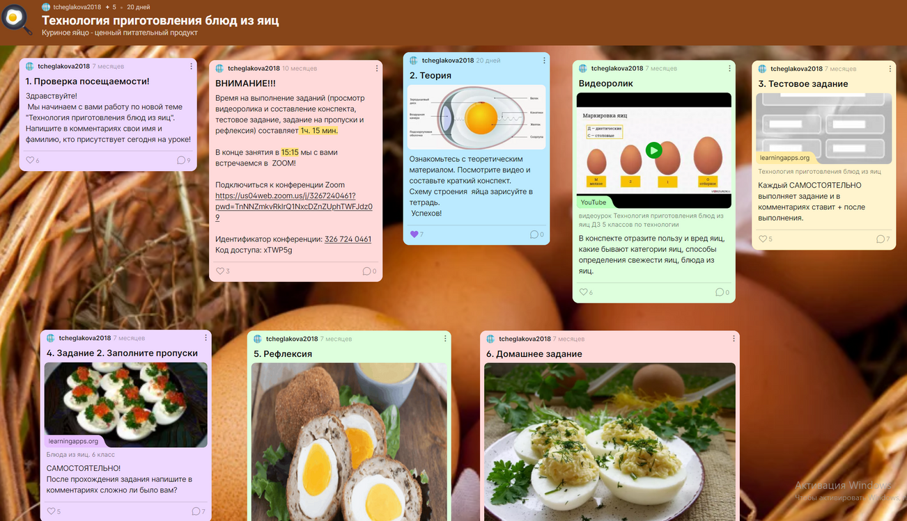
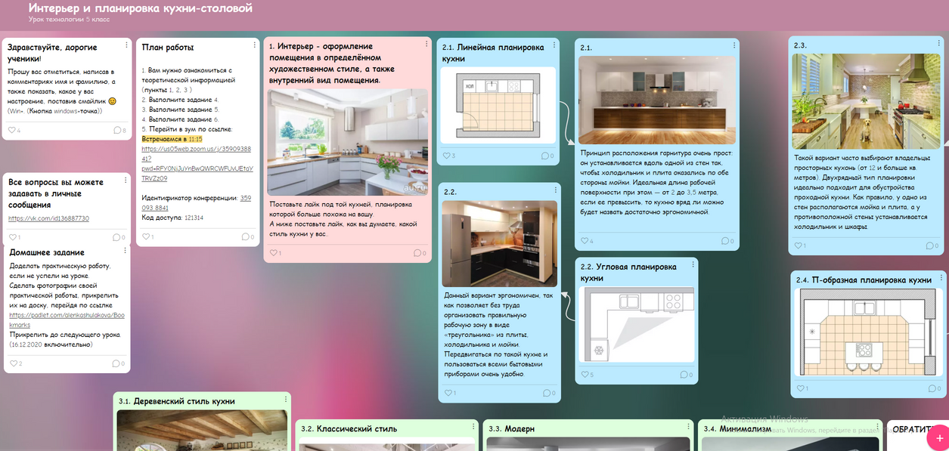
Продукт
Будут разработаны методические рекомендации для учителя в виде уроков технологии в 5 классе на интерактивной платформе Padlet с использованием цифровых ресурсов LearningsApps, гиф-анимация, YouTube, Zoom, электронная форма учебника. Для всех уроков разработаны технологические карты и дидактические материалы. Готовые уроки для дистанционного обучения.

